Slide 1
Медиа-кит Calltouch

Slide 2
Содержание
О Calltouch | 3
Мероприятия | 6
Инфопартнерство | 7
Платные опции | 14
Контакты | 26

Slide 3
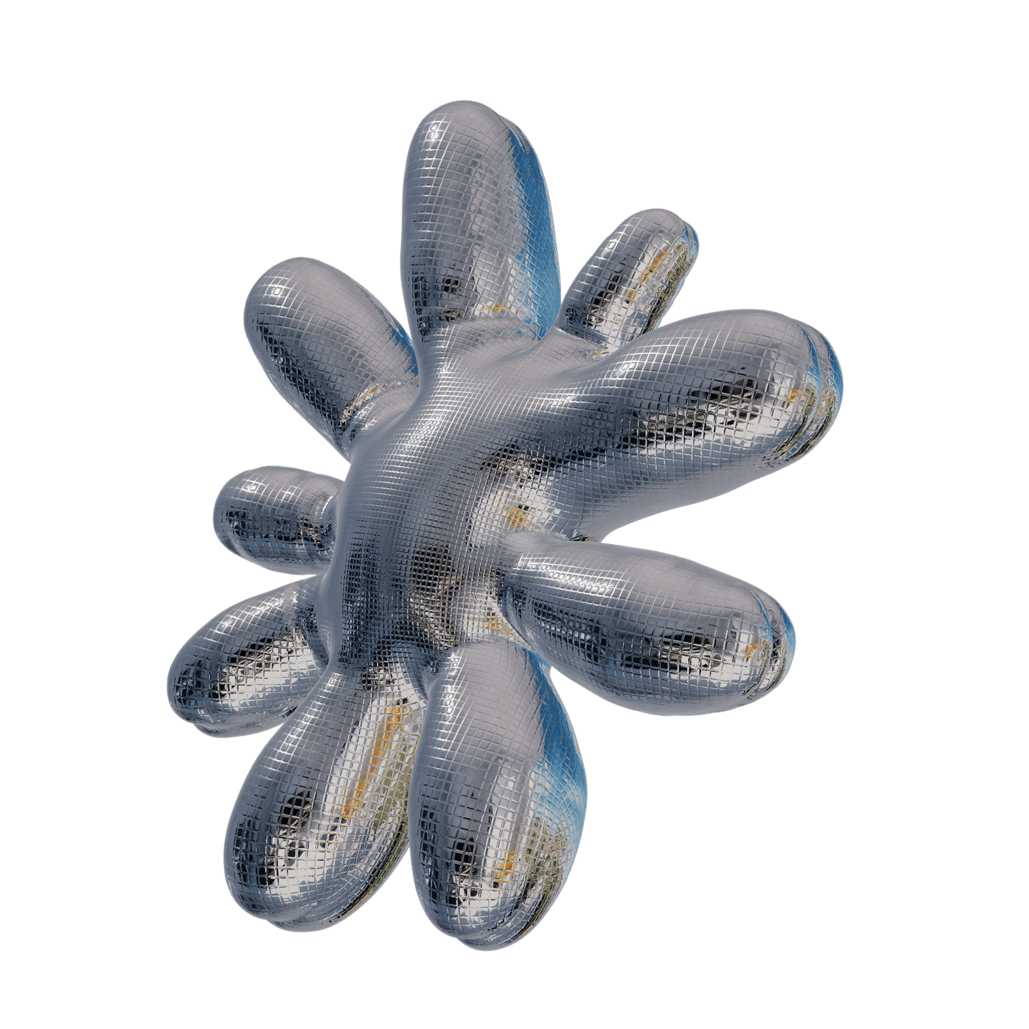
Сalltouch – единое окно для маркетолога
Мы объединили все показатели, которые возможно посчитать, и создали единую платформу для маркетолога, аналитика или собственника бизнеса. С нами вы можете объединить все данные в единую систему и оптимизировать затраты на рекламу, тем самым повышая процент конверсии, и в итоге снизить стоимость продажи и увеличить прибыль компании.
Calltouch облегчает жизнь не только маркетологу, но и аналитику, и собственнику бизнеса.

Slide 4
За 12 лет работы Calltouch доверились более 40 000 клиентов из 110 городов России и СНГ. Мы создали платформу, которая задает стандарты для работы маркетологов, аналитиков и отдела продаж. Для каждого из этапов воронки Calltouch предоставляет релевантные инструменты и интегрирует накопленный опыт в единую платформу.

Slide 5
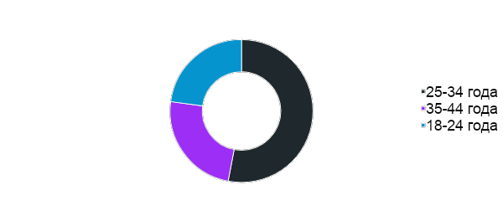
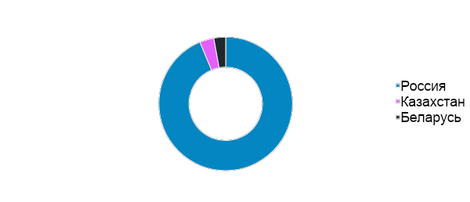
Целевая аудитория
Маркетологи, владельцы бизнеса, топы компаний, сейлзы, аккаунты, аналитики
Возраст
География

Slide 6
Мероприятия
Calltouch – это не просто платформа омниканального маркетинга, это вселенная диджитал-комьюнити, которую мы создаем, развиваем и совершенствуем.
Мы организуем и участвуем в самых различных мероприятиях. Здесь вы сможете узнать где, когда и как можно принять участие в наших ивентах – календарь мероприятий.
*Нажмите на изображение, чтобы посмотреть видео

Slide 7
Инфопартнерство (*бесплатные опции сотрудничества при партнерской поддержке мероприятий)

Slide 8
Пост-рассылка мероприятий.
База: от 600 до 3000 регистраций, в зависимости от мероприятия. Аудитория целевая и теплая.
Технические требования:
Текст до 500 знаков + ссылка

Slide 9
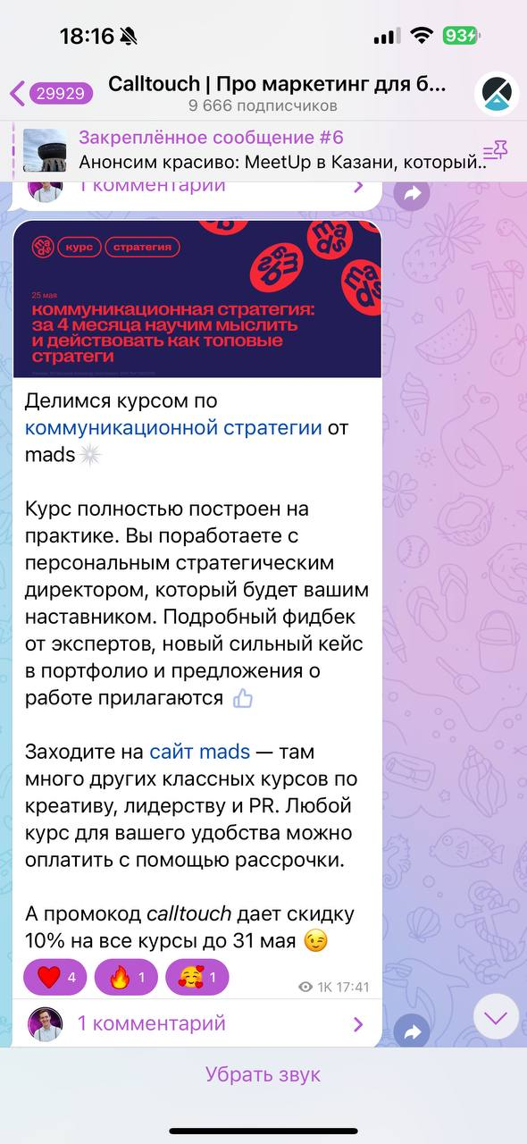
Cоциальные сети
Технические требования:
Текст до 500 знаков
Баннер 1200х628
Ссылка с utm-меткой
*Наличие договора/соглашения на размещение для возможности маркировки рекламного поста
*Пример

Slide 10
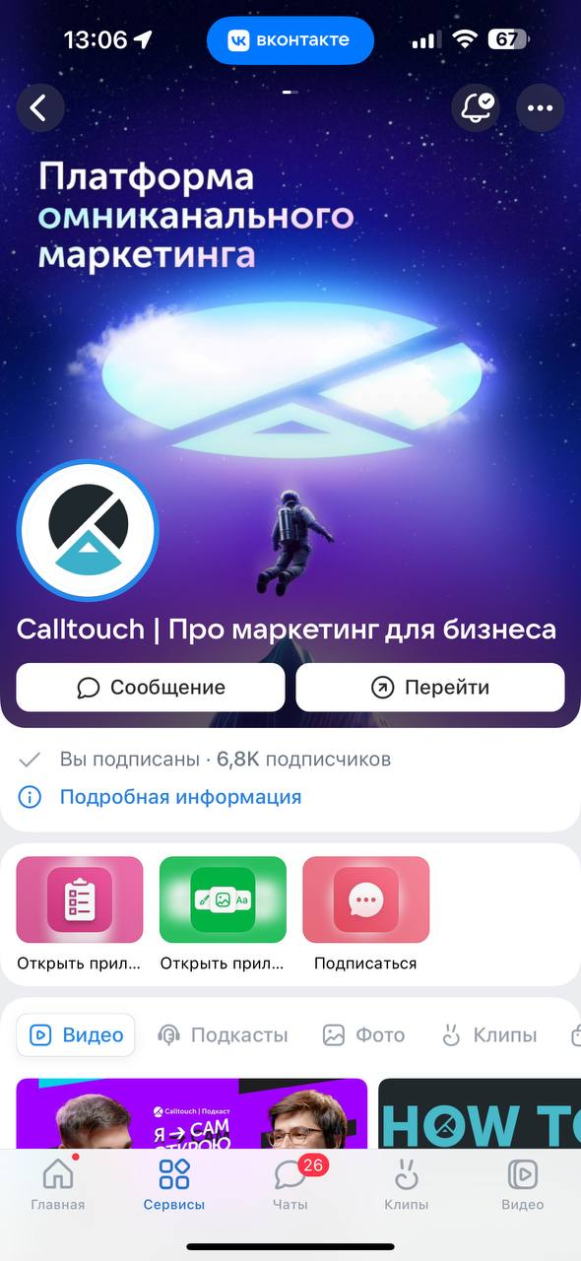
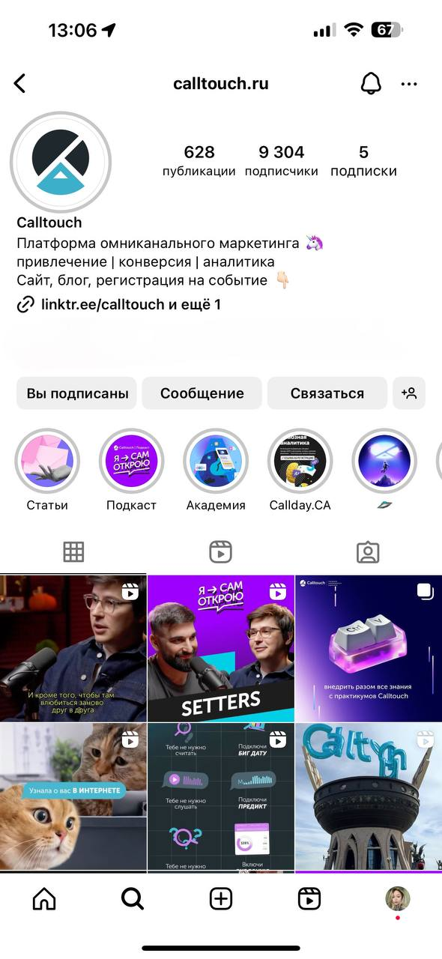
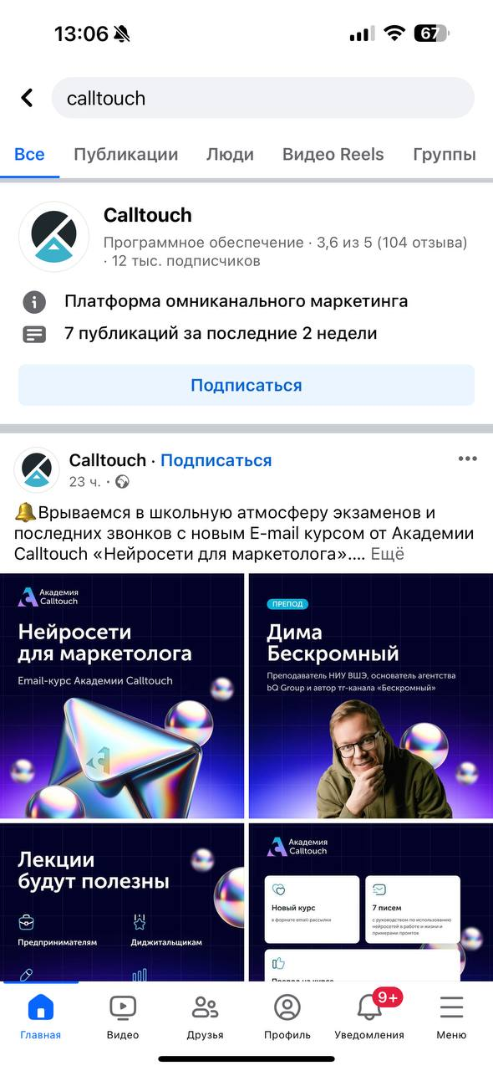
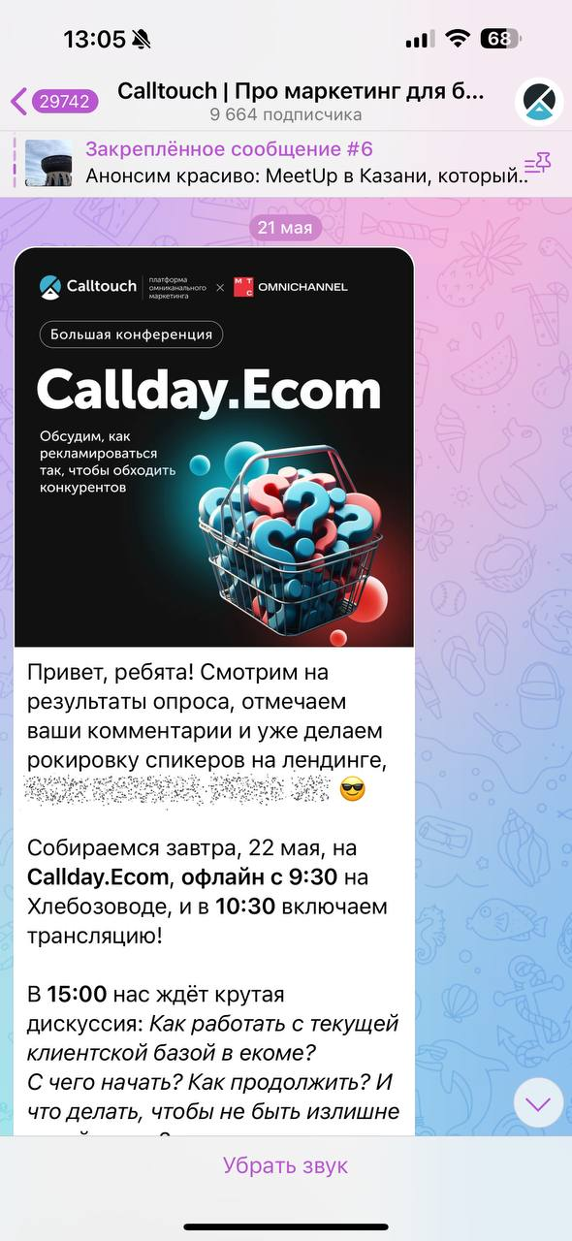
*Нажмите на изображение, чтобы перейти в соцсеть
*«Instagram» и «Facebook» — продукты компании Meta, деятельность которых запрещена на территории РФ

Slide 11
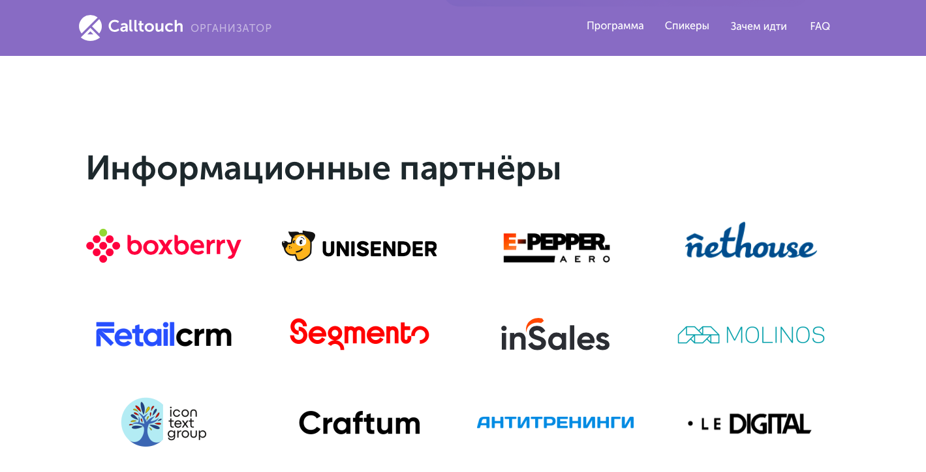
Размещение логотипа
на лендинге мероприятия
*Пример

Slide 12
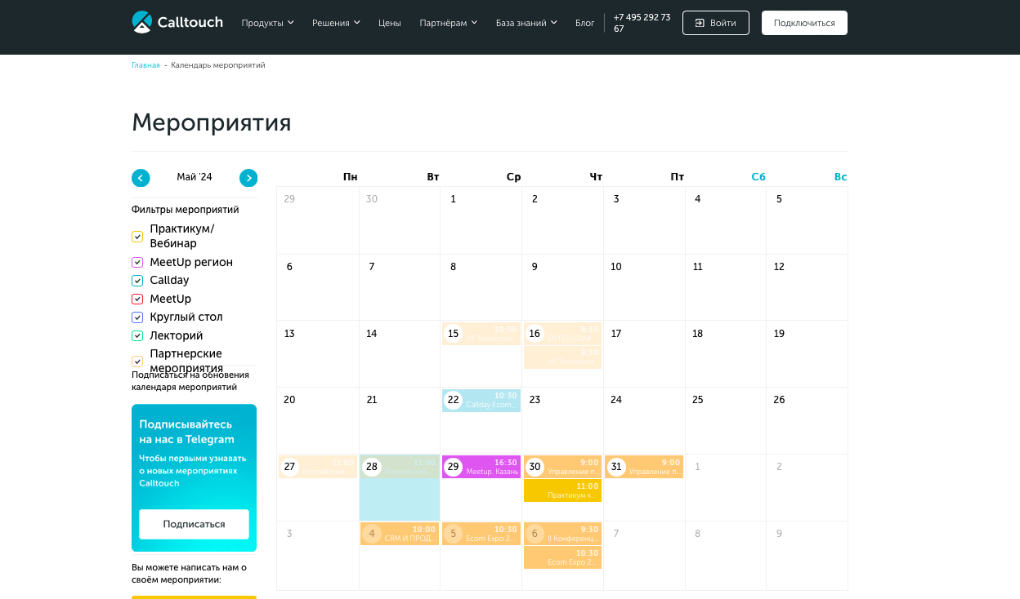
Размещение в календаре мероприятий
*Пример
** Нажмите на изображение, чтобы посмотреть календарь мероприятий

Slide 13
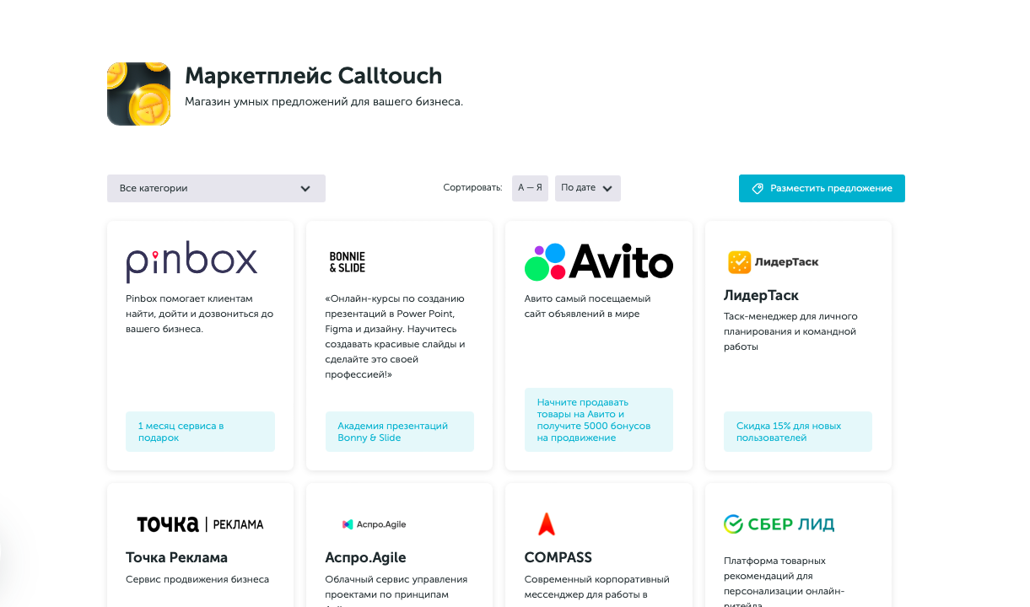
Размещение в маркетплейсе
Сессии в месяц: 2035
*Пример
** Нажмите на изображение, чтобы посмотреть маркетплейс

Slide 14
Платные опции
(*стоимость опций указана без учета НДС)

Slide 15
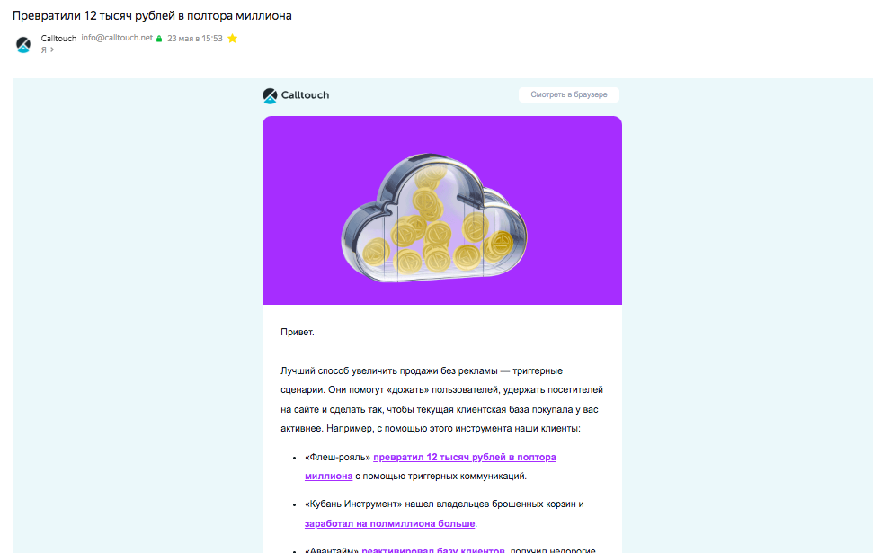
Email-рассылка
База: 150 000 контактов.
OR: 30%
Стоимость: 70 000 ₽ (до НДС)
*Пример

Slide 16
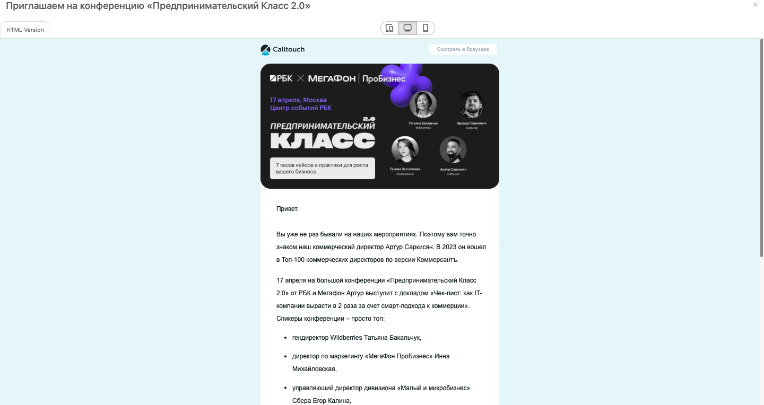
Email-рассылка по базе мероприятий
База: 70 000 контактов.
OR: 30%
Стоимость: 50 000 ₽ (до НДС)
*Пример

Slide 17
Email-рассылка по сегментам
База: от 4 000 контактов.
Технические требования:
Текст до 500 знаков + ссылка
Стоимость: от 40 000 ₽ (до НДС)
*Пример

Slide 18
Cоциальные сети
Стоимость: от 30 000 ₽ (до НДС)
Технические требования:
Текст до 500 знаков
Баннер 1200х628
Ссылка с utm-меткой
*Пример рекламного поста

Slide 19
*Нажмите на изображение, чтобы перейти в соцсеть
*«Instagram» и «Facebook» — продукты компании Meta, деятельность которых запрещена на территории РФ

Slide 20
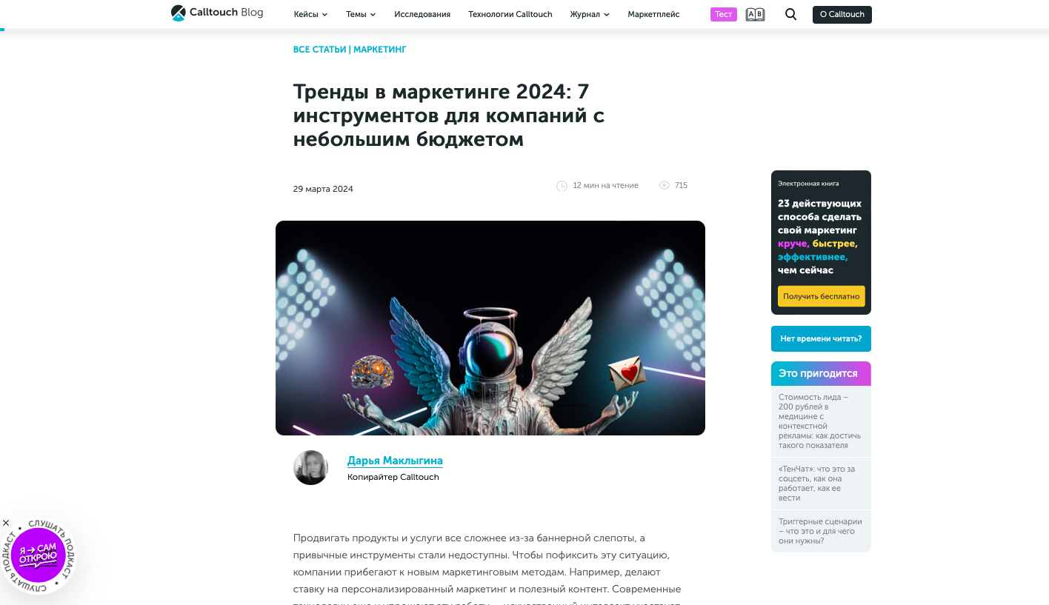
Статья в блоге
Сессии в месяц: 502 816
Стоимость: от 30 000 ₽ (до НДС)
Добавление материалов в опубликованную статью
Стоимость: от 20 000 ₽ (до НДС)
* Нажмите на изображение, чтобы посмотреть блог

Slide 21
Сквозной баннер
в блоге
Сессии в месяц: 502 816
Стоимость (варьируется от длительности размещения):
1 неделя — 7 500 ₽
2 недели — 15 000 ₽
1 месяц — 30 000 ₽
(до НДС)
*Пример

Slide 22
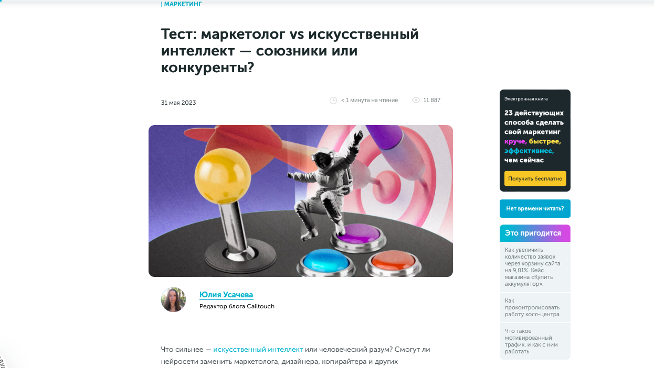
Тест в блог
Сессии в месяц: 502 816
Стоимость: от 50 000 ₽ (до НДС)
* Нажмите на изображение, чтобы посмотреть тест

Slide 23
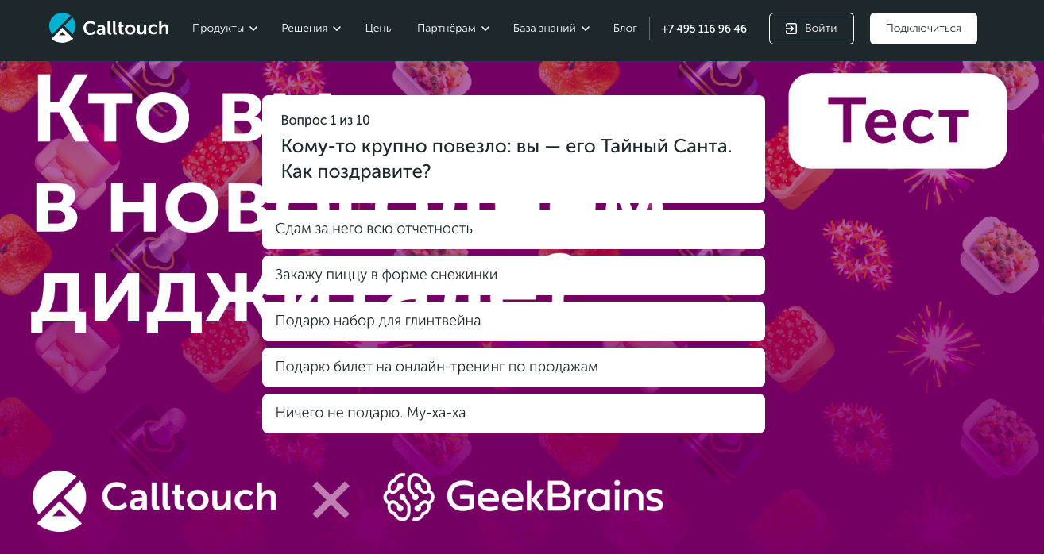
Спецпроект в блог
*кастомный
Сессии в месяц: 502 816
Стоимость (варьируется от запроса): от 50 000 ₽ (до НДС)
* Нажмите на изображение, чтобы посмотреть спецпроект

Slide 24
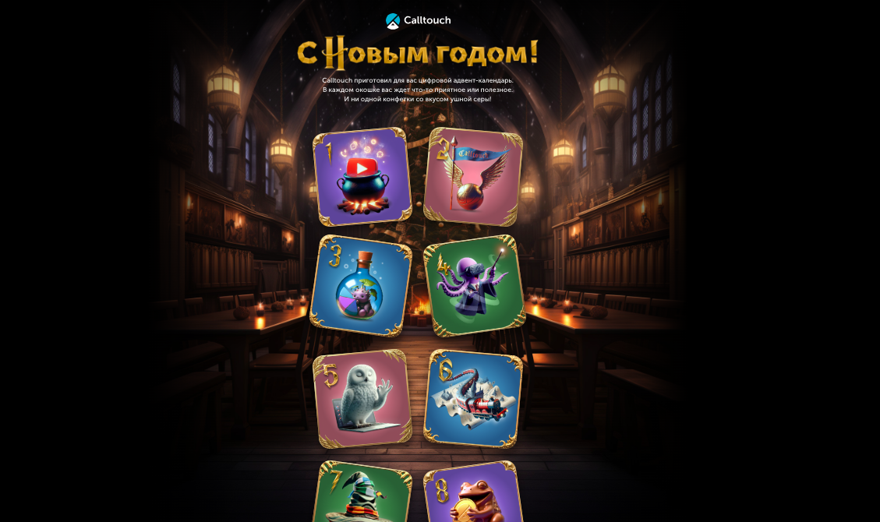
Промо-лендинг спецпроекта
Стоимость (варьируется от запроса): от 50 000 ₽ (до НДС)
* Пример
** Нажмите на изображение, чтобы посмотреть лендинг

Slide 25
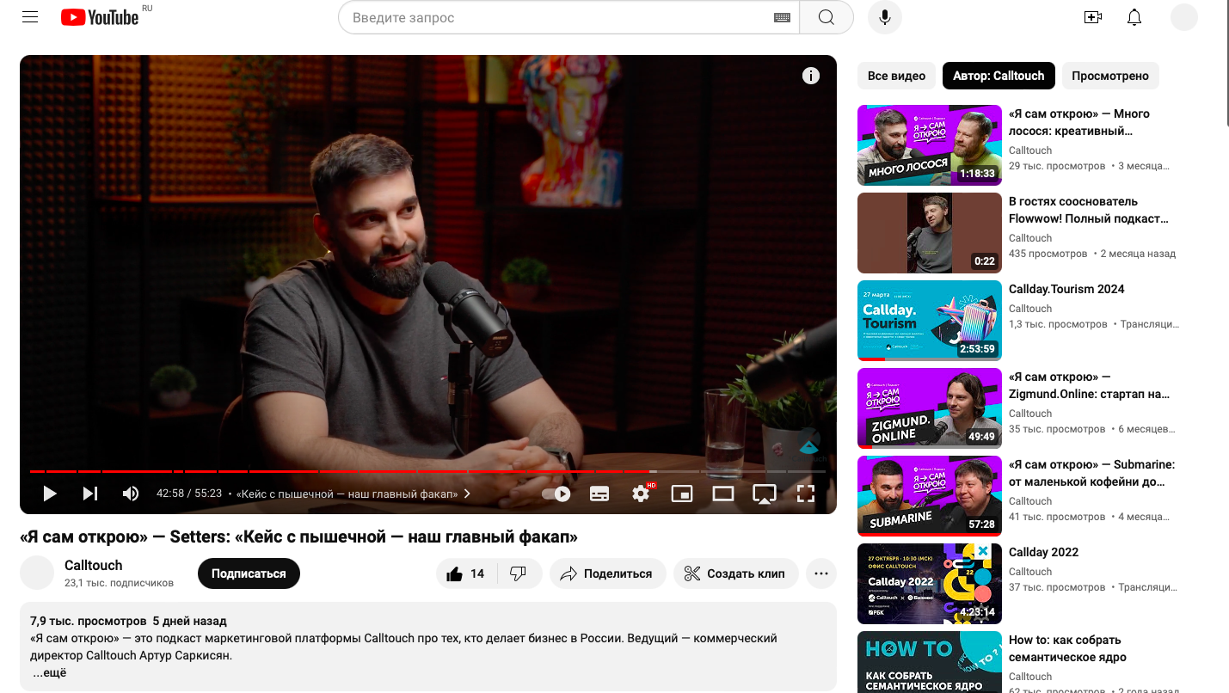
Баннерная реклама в подкасте «Я сам открою»
23,1 тыс. подписчиков
Охват ~ 35 000 (1 видео)
Стоимость: 10 000 ₽ (до НДС)
«Я сам открою» — это подкаст маркетинговой платформы Calltouch про тех, кто делает бизнес в России. Ведущий — коммерческий директор Calltouch Артур Саркисян.
*Нажмите на изображение, чтобы посмотреть видео и плейлист

Slide 26
Варвара Голева
Менеджер партнерского маркетинга
vgoleva@calltouch.net
tg: @varvaragoleva

